Slide 1
滴灌水肥一体化技术在宁夏农垦 的实践与应用
汇报人：马文礼
宁夏农垦农林牧技术推广服务中心
2017年8月6日

Slide 2
汇报内容
一、宁夏农垦节水农业基本情况
二、宁夏农垦高效节水技术推广成效
三、开展滴灌水肥一体化技术推广的主要工作
四、宁夏农垦滴灌水肥一体化主体技术构成

Slide 3
一、宁夏农垦节水农业基本情况
（一）宁夏农垦农业基本情况
宁夏农垦共有14个国有农林（牧）场，地跨区内12个市县，现有土地面积282万亩，其中耕地67万亩，粮食播种面积长期稳定在45万亩左右。其中，正常年份小麦种植面积约2万亩，平均单产502公斤/亩；水稻15万亩，平均单产560公斤/亩；杂交玉米约30万亩， 820公斤/亩。年度产量水平略高于灌区平均水平。
目前，百亩高产高效典型单产水平分别为：冬小麦754公斤/亩；春小麦643公斤/亩；杂交玉米1380公斤/亩，水稻840公斤/亩；水稻15万亩，平均单产560公斤/亩；5年内，每年都出现千亩以上春小麦550公斤/亩；杂交玉米1200公斤/亩，水稻740公斤/亩高产高效典型。农作物增产增效空间及潜力还比较大。

Slide 4
（二）宁夏农垦水资源情况
农垦各农场地处宁夏北部引黄灌区，有效灌溉面积为63.47万亩，其中：自流引水灌溉面积41.74万亩，扬水灌溉面积12.53万亩，机井灌溉面积9.2万亩。
目前，农垦水资源总量为6.5亿m³，年引用黄河水量为4亿m³，地下水资源量为1.47亿m³，地下水可开采量为1.03亿m³，水资源可利用量仅为5亿m³，宁夏农垦现状可利用水量4.08亿m³（其中黄河水4亿m³，地下0.087亿m³）。按照常规灌溉制度，宁夏农垦农业年灌溉用水需求量为5.7亿m³以上。水资源总量不足，阶段性供需矛盾突出。

Slide 5
（三）宁夏农垦高效节水基本情况
截至目前，宁夏农垦已实施各类高效节水灌溉面积19.76万亩，节水类型主要以滴灌和喷灌为主，灌溉面积分别为15.86万亩和3.9万亩，作物类型以玉米、葡萄、苜蓿和马铃薯为主。其中，实施面积超过万亩的农场7个，分别为长山头农场、银川林场、平吉堡农场、黄羊滩农场、玉泉营农场、平吉堡生态庄园、简泉农场。

Slide 6
二、宁夏农垦高效节水技术推广成效（以粮饲兼用型玉米为例）
（一）增产效果显著
自2013年玉米水肥一体化技术推广以来，在同等肥力水平条件的对照试验和大规模示范对比，玉米亩产量最高达1.38吨，示范区亩产量基本保持在1.1吨以上水平。较常规灌溉增产20%以上，中低产田增幅可达30—40%。

Slide 7
表1 2013-2017年示范区玉米产量及用水量统计表
年度 | 滴灌水肥一体化示范推广面积（亩） | 核心区产量（kg/亩） |  | 灌溉用水量 （m³/亩）
 |  | 滴灌 | 漫灌 | 滴灌 | 漫灌 | 较漫灌减少(%)
2013 | 600 | 1083.0 | 1021.0 | 310.1 | 650.0 | 52.29
2014 | 5000 | 1193.6 | 1093.0 | 282.4 | 680.0 | 58.47
2015 | 18750 | 1198.1 | 1158.7 | 272.5 | 650.0 | 58.07
2016 | 39660 | 1126.2 | 1021.6 | 236.4 | 610.0 | 61.24
2017 | 58120 | / | / | / | / | /

Slide 8
（二）节水效果显著
2014——2016年田间实际测试：贺兰山东麓项目区淡灰钙土玉米水肥一体化栽培的玉米全生育期共滴水13次，上年冬水灌溉用水120m³，总用水量为370m³/亩，而常规种植玉米的灌溉量高达850m³/亩。玉米水肥一体化种植亩省水480m³，节水达56.5%。
中部干旱带滴灌（漫灌造墒）玉米全生育期滴水量330.9 m³，滴灌干播湿出玉米全生育期滴水量227.9 m³，大水漫灌玉米全生育期用水量610m³，滴灌较大水漫灌节水279.1m³，滴灌干播湿出较大水漫灌节水382.1m³，综合节水45%以上，节水效果明显；（见表一）

Slide 9
（三）节肥效果显著
根据中心试验研究，在风沙土条件下，水肥一体化条件下玉米氮磷钾肥料利用率分别达到了53.94%、44.85%和63.72%，远高于常规施肥33.28%、15.43%、48.79%的氮玉米增产20%的条件下，肥料总投入量下降30%以上，核心区实际下降15—30%。
表2 2013-2017年示范区肥料投入量统计表
年度 | 氮素投入量 |  | 磷素投入量 |  | 钾素投入量 |  | 合计 （kg/亩）
 | （kg/亩，以纯量计）
 | 滴灌 | 漫灌 | 滴灌 | 漫灌 | 滴灌 | 漫灌 | 滴灌 | 漫灌 | 较漫灌减少（%）
2013 | 25.20 | 33.50 | 8.50 | 9.20 | 8.40 | 7.50 | 42.10 | 51.10 | 17.61
2014 | 21.03 | 30.00 | 8.20 | 6.90 | 4.80 | 5.00 | 34.03 | 41.70 | 18.39
2015 | 22.04 | 28.00 | 6.44 | 6.90 | 7.48 | 5.00 | 35.96 | 42.38 | 15.14
2016 | 17.90 | 28.00 | 5.30 | 6.90 | 6.10 | 5.00 | 29.30 | 41.00 | 28.53
2017 | / | / | / | / | / | /

Slide 10
（四）节本增收效果显著
滴灌水肥一体化节省打田埂、开田口、人工撒肥等人工，且病虫害发生轻，施肥灌溉管理到位，2个人即可管理近千亩地，仅此一项亩节省成本60元。少打埂增加有效播种面积2%，亩增收30元以上。同年度综合比较，在规模化生产中，滴灌水肥一体化较常规种植，亩增加职工纯收入130元—240。综合增收17%以上，最高达35%。

Slide 11
（五）农业管理水平明显提升
玉米水肥一体化技术的各个环节精准、简便可控，通过对作业机械和灌溉施肥设备的合理调控，实现了精准化管理、标准化生产和全程机械化作业，不仅节水、节肥、节地、节工、增产、增收、增效、减少面源污染、减少种子的用量效果明显，同时为开展适度规模统一经营提供了方便，大大提高了农场的生产管理水平。

Slide 12
三、开展滴灌水肥一体化技术推广的主要工作
（一）开展了滴灌条件下作物灌溉制度及相关参数的试验、研究及示范
确立了以水分平衡原理为基础，作物阶段性日耗水量为定量，以田间持水状况为决策变量，并结合大面积轮灌区组有效可控划分为核心的灌溉技术管理参数。

Slide 13
表3 2016年玉米种植综合经济效益分析
种植方式 | 种子 | 农药 | 机械作业 |  |  |  |  |  |  | 灌水 | 肥料 | 人工 |  |  |  | 电费 | 亩收入 | 亩纯利润
 |  |  | 播种 | 喷药 | 旋耕 | 中耕 | 收割 | 犁地 | 施肥 |  |  | 打梗 | 追肥 | 开阀门 | 浇水
漫灌造墒滴灌 | 85 | 23 | 18 | 10 | 40 | 0 | 80 | 35 | 0 | 49.6 | 164 | 0 | 0 | 14 | 0 | 11 | 1485.5 | 955.9
滴灌干播湿出 | 85 | 23 | 18 | 10 | 40 | 0 | 80 | 35 | 0 | 34.2 | 164 | 0 | 0 | 14 | 0 | 11 | 1449.9 | 936.1
常规种植 | 80 | 23 | 15 | 10 | 40 | 15 | 80 | 35 | 20 | 91.5 | 166 | 20 | 10 | 0 | 10 | 0 | 1452.5 | 817

Slide 14
玉米滴灌水肥耦合试验日均耗水强度及开始灌溉的土壤持水率下限
适宜灌溉的土壤持水率下限
灌溉水平 | 灌溉土壤含水量下限（%）
 | 苗期 | 拔节期 | 抽穗期 | 灌浆期 | 成熟期
2 | 65 | 75 | 80 | 85 | 65
注：苗期、拨节期计划湿润层深度分别为20、40 cm，抽穗期、灌浆期、成熟期计划湿润层深度为60cm。土壤含水量下限为田间持水量的百分比。
生育进程 | 苗期（4/16~6/9） |  | 拔节期（6/10~7/5） |  | 抽穗期（7/6~7/27） |  | 灌浆期（7/28~8/19） |  | 成熟期（8/20~9/8）
耗水规律(mm) | 阶段耗水量 | 日耗水强度 | 阶段耗水量 | 日耗水强度 | 阶段耗水量 | 日耗水强度 | 阶段耗水量 | 日耗水强度 | 阶段耗水量 | 日耗水强度 | 总耗水量 | 日均耗水量
 | 51.7 | 0.99 | 137.7 | 5.51 | 98.0 | 4.26 | 69.0 | 3.14 | 32.2 | 1.61 | 388.6 | 2.66

Slide 15
（二）开展了滴灌水肥一体化作物养分需求规律的试验研究
1、明确了滴灌水肥一体化目标产量养分平衡变量参考参数。
2、明确了各生育阶段养分吸收规律和调整方法
3、总结出了配套的肥料调配比例及施用方法。

Slide 16
（三）开展了基于滴灌水肥一体化品种筛选试验和示范
每年在自治区主推品种和头年区试表现优良的品种中选择15个以上的新品种，开展品比筛选试验，测试品种生理生长及产量构成情况，为良种良法配套奠定基础。

Slide 17
（四）开展玉米群体结构合理调控试验研究
在不同区域开展了多株型行株距配置及密度试验，结果表明，滴灌水肥一体化种植玉米，较常规种植的玉米，可适度增加密度，在贺兰山东麓的淡灰钙土土壤条件下，迪卡519、先玉335、天赐19等品种采取滴灌水肥一体化的适宜株行距配置分别为窄行30— 40cm,宽行60-70cm，株距20-25cm,适宜密度在6000株左右。滴灌水肥一体化有利于提高玉米群体密度20%以上。

Slide 18
（五）集成配套各项农机农艺措施，形成了了玉米水肥一体化高产高效栽培模式
通过反复试验和调查总结，明确滴灌种植条件下的耕作、播种、铺管、中耕、植保等各环节的机械选择及规范化操作。并引进、改造了适宜的机械设备。

Slide 19
（六）总结完善了滴灌水肥一体化的管理模式
涵盖农艺技术、蓄水池、首部设备、轮灌、田间管道各个方面。
工程技术与农艺技术相结合
技术研究与技术推广相结合
农艺措施与机械设备相结合
技术应用与经营管理相结合

Slide 20
（七）滴灌水肥一体化示范区建设
宁夏农垦在长山头农场、平吉堡农场、黄羊滩农场等5个农场建立滴灌灌溉施肥示范片7个，集成配套精量播种、干播湿出、株行距合理配置、群体质量提升、测墒测土灌溉施肥、无人机统防统治等多项关键技术。同时，为了达到示范推广效果，利用农闲时间，我们针对垦区各农场人员知识结构和实际需求的不同，邀请区内外专家学者及种植能手等开展了多方位、多层次的室内知识培训，在农业种植关键时间节点，组织开展设备操作、管理等方面的观摩。目前已在枸杞、蔬菜、苜蓿、经济林果得到了大面积推广应用。

Slide 21
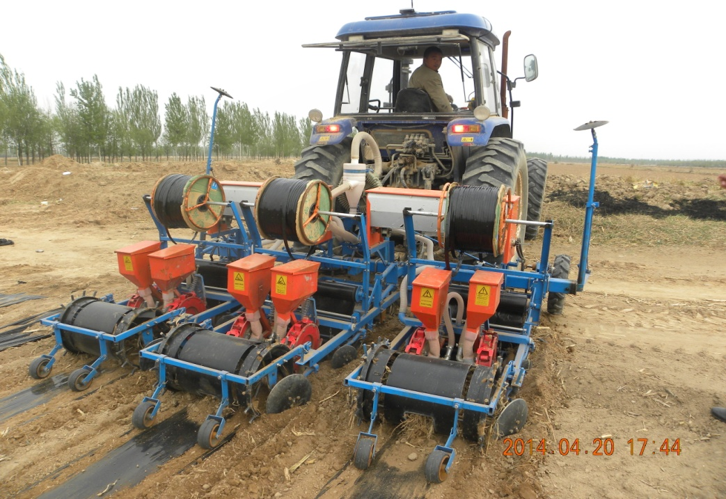
四、宁夏农垦滴灌水肥一体化主体技术构成
（1）精量单粒一体化播种技术
播种采用2BMJ 3膜6行气吸式精量铺膜铺管一体化播种机，行距可调，可同步实现施肥、播种、滴灌带和薄膜铺设及镇压五位一体一次性作业，大大缩减了作业时间，提升了机械工作效率。

Slide 22
（2）“干播湿出”一次性全苗技术
“干播湿出”技术是利用滴灌条件在玉米播种后，根据土壤墒情状况每亩滴10～20m3出苗水。因此，播种深度可放浅至3.5—4cm，不仅出苗快，而且大大降低了对土壤墒情的依赖，亩可节省漫灌造墒水100m³。

Slide 23
（3）导航定位播种及全程机械化技术
在播种时，动力机械安装导航，实行定位播种。相对于传统种植，导航定位辅助能够保证行直行匀，不仅提高了亩播种量，而且实现了滴管带的均匀垂直铺设，更有利于水肥一体化的均匀灌溉。中后期的植保、收获等采用全程机械化作业。

Slide 24
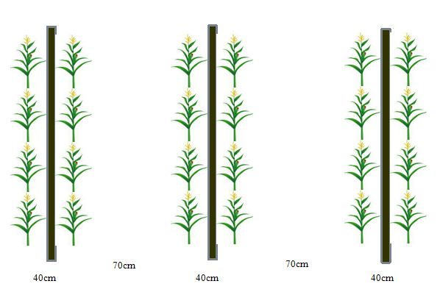
（4）宽窄行株行距合理配置技术
根据滴灌带铺设和作物生长需要，采取宽窄行合理密植，实现个体优势和群体结构的合理搭配，能够有效改善玉米中后期田间通风透光条件，增加叶片光合效率，降低田间湿度，减少病虫害的发生。

Slide 25
（5）水肥一体化灌溉施肥技术
项目重点示范了水肥一体化技术。借助压力灌溉系统，根据作物需水需肥规律和土壤水分养分状况，将可溶性固体肥料或液体肥料肥料配兑成的肥液与灌溉水一起适时、适量、准确地输送到作物根部土壤。

Slide 26
（6）病虫草害综合防控技术
根据玉米各生长期的病虫草害发生规律，制定防治技术方案，强化监测预报，以化学防控为主，科学有效的控制有害生物发生、发展。

Slide 27
谢谢！不到之处，敬请批评指正。

